Slide 1


MAD 03 DOLOR LUMINARIA
SISTEMA INTELIGENTE DE ALUMBRADO
JOSÉ LUIS UTRERA HÉCTOR SABATER DANIEL ROSELL
JOSÉ JAVIER CASADO MIGUEL ÁNGEL ADORNA ADRIÁN PACHECO

Slide 2


Slide 3



Slide 4


Slide 5
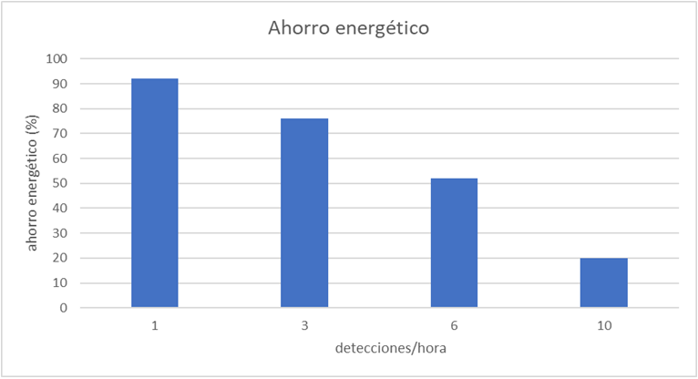
GRÁFICO

Slide 6
GRACIAS POR SU ATENCIÓN

